Slide 1
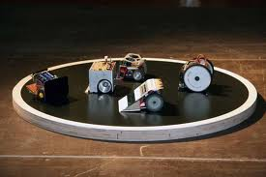
Skład grupy: - kajetan biczkowski - maciej czarnecki - Jędrzej karpiewsKI - Marek wasilczyk
Konstrukcja robota do walk w zawodach Sumo Robotów
Opiekun: mgr inż. M. Majchrzycki
Promotor: dr hab. inż. A. Rybarczyk

Slide 2
1. INFORMACJE OGÓLNE

Slide 3
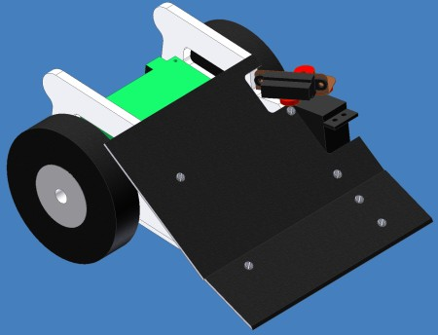
Sumo Robot
Robot autonomiczny
Robot mobilny
Robot potrafiący wykryć przedmioty (roboty) znajdujące się w jego sąsiedztwie

Slide 4
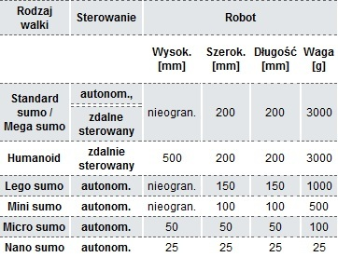
Zasady
Wymiary robotów:

Slide 5
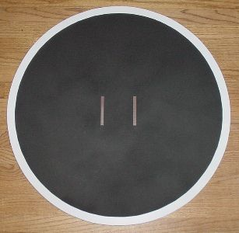
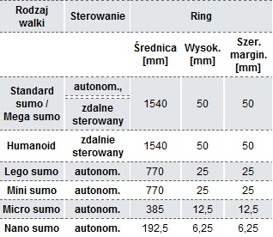
Ring:

Slide 6
2. PODZIAŁ ZADAŃ

Slide 7
Kajetan Biczkowski: - Opracowanie układów elektronicznych robota Maciej Czarnecki: - Konstrukcja mechaniczna robota, dobór kluczowych podzespołów mechanicznych Jędrzej Karpiewski: - Opracowanie oprogramowania sterującego i algorytmów sterowania Marek Wasilczyk: - Dobór czujników oraz ich dokładne testy

Slide 8
3. SOFTWARE

Slide 9
Eagle 6.2.0

Slide 10
Eclipse IDE + AVR Plugin

Slide 11
FreeCAD

Slide 12
4. HARDWARE

Slide 13
Gotowy schemat elektryczny

Slide 14
Moduł Pololu TB6612FNG

Slide 15
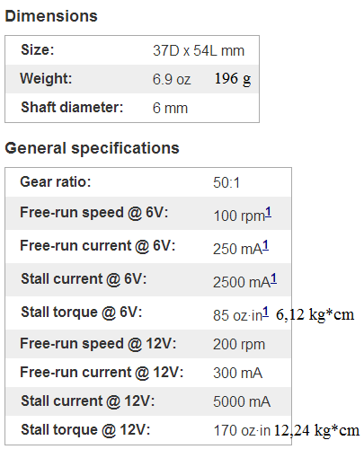
50:1 Silnik Pololu 37D x 54L mm

Slide 16
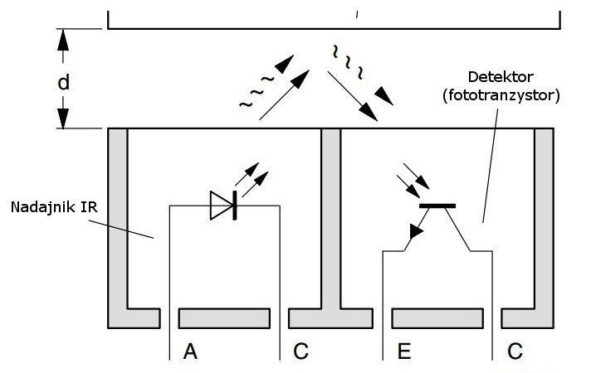
Transoptor CNY70

Slide 17
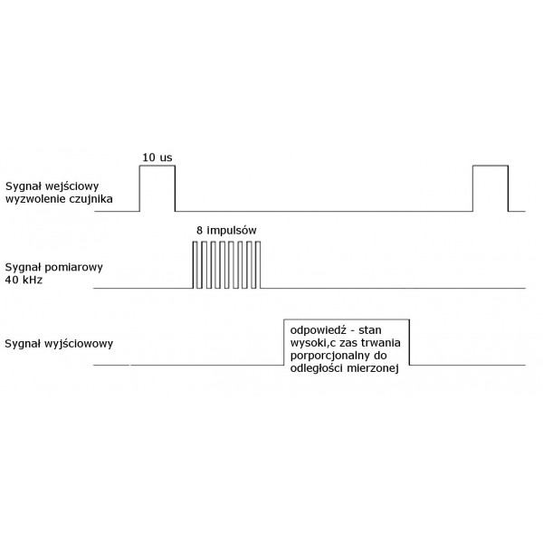
Ultradźwiękowy czujnik odległości HC-SR04

Slide 18
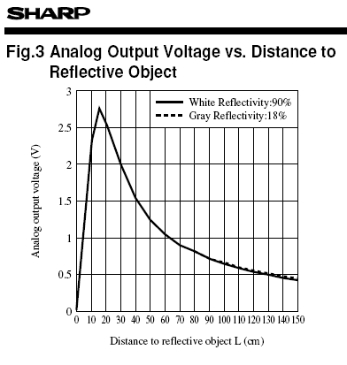
Sharp GP2Y0A21YK0F

